Slide 1
L’implementazione del piano unico di conservazione degli atti della Provincia autonoma di Trento nel sistema di gestione documentale
Annamaria Lazzeri
31 gennaio 2024

Slide 2
PREMESSE
Lo scarto in ambiente digitale:
questione da affrontare precocemente
essenziale per adempiere al GDPR
cruciale per costruire un archivio digitale dell’ente sostenibile
necessario per adempiere ai compiti del Responsabile della gestione documentale

Slide 3
METODO DI LAVORO E FASI DEL PROCESSO DI DEFINIZIONE DELL’EVOLUTIVA
Definizione dei requisiti archivistici
Confronto multidisciplinare
Valutazione della priorità dell’intervento e dell’impatto
Analisi tecnica dei requisiti
Revisione della progettazione a seguito dell’emanazione delle Linee guida AGID (attività di scarto nel sistema di conservazione/metadato «tempo di conservazione» elemento obbligatorio al momento della chiusura dell’aggregazione documentale)
Progettazione di un’ulteriore miglioria evolutiva relativa all’invio in conservazione dell’oggetto «aggregazione documentale»

Slide 4
REQUISITI e PRESUPPOSTI ARCHIVISTICI
L’unità di base per la selezione e lo scarto è l’aggregazione documentale
L’informazione relativa al tempo di conservazione deve accompagnare l’aggregazione documentale fin dal momento della registrazione nel sistema di gestione documentale
Il conteggio del tempo di conservazione deve partire dal momento della chiusura del fascicolo
Dovranno essere coinvolti anche i documenti prodotti e/o ricevuto dagli applicativi verticali
Esistenza del piano di conservazione da caricare nel sistema di gestione documentale
Corretta prassi di fascicolazione

Slide 5
ALTRI REQUISITI
al momento dell’inserimento in un aggregazione documentale, il documento ne eredita l’attributo relativo al tempo di conservazione
possibilità di selezionare solo i tipi fascicolo presenti nel piano di conservazione legati al codice di classificazione scelto
al momento dell’apertura del fascicolo dovrà essere obbligatorio selezionare una “tipologia fascicolo” desunta dal piano di conservazione
la gestione da parte del sistema delle versioni di aggiornamento del piano di conservazione
la non retroattività della miglioria (non verrà applicata alle aggregazioni documentali già presenti in P.I.Tre.)
come gestire i documenti inseriti in più fascicoli e/o repertoriati e fascicolati
- -

Slide 6
CARATTERISTICHE DELL’EVOLUTIVA SVILUPPATA/1
Il piano di conservazione è strutturato sulla base di un template che viene fornito dall’amministratore di sistema e che permette il caricamento automatico dei dati in P.I.Tre. (da parte dell’amministratore di sistema).

Slide 7
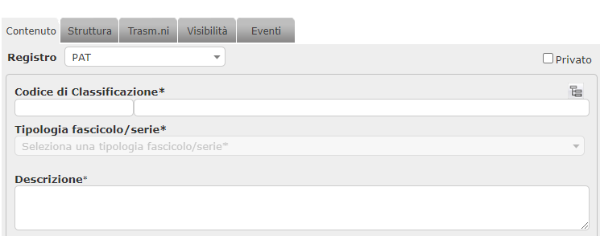
CARATTERISTICHE DELLA EVOLUTIVA SVILUPPATA/2
Le tipologie di fascicolo/serie previste dal piano di conservazione saranno collegate ai codici del titolario di classificazione

Slide 8
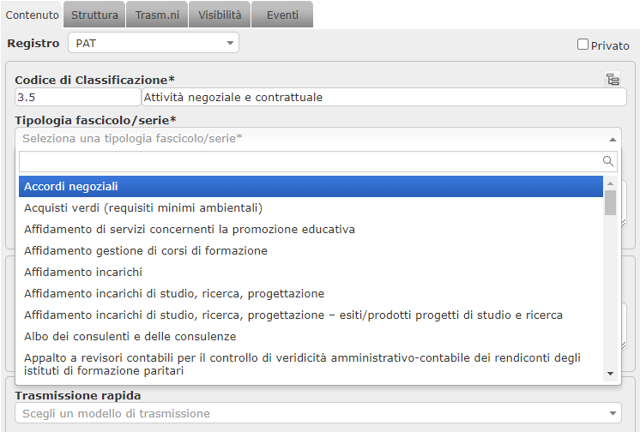
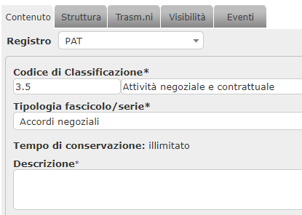
CARATTERISTICHE DELLA EVOLUTIVA SVILUPPATA/3
All’apertura di un nuovo fascicolo è obbligatorio scegliere un codice di classificazione e una tipologia fascicolo.
E’ questo collegamento che permette l’assegnazione dei tempi di conservazione ai fascicoli.
Quando si registra un documento in un repertorio, il tempo di conservazione è associato automaticamente

Slide 9
CARATTERISTICHE DELLA EVOLUTIVA SVILUPPATA/4
E' possibile inserire un documento in più fascicoli, o inserire un documento repertoriato in un fascicolo, poiché il sistema P.I.Tre. è in grado di gestire tempi di conservazione differenziati.

Slide 10
CARATTERISTICHE DELLA EVOLUTIVA SVILUPPATA/5
Il piano di conservazione può essere modificato e ricaricato in P.I.Tre. mediante intervento dell’amministratore di sistema (le modifiche non saranno retroattive).

Slide 11
FORMAZIONE
percorso formativo erogato nella modalità della formazione a distanza
obbligatorio per tutti gli utenti del sistema di gestione documentale (PAT)
un po’ meno di 4000 utenti (PAT) coinvolti
contenuti: - parte teorica (concetto di classificazione e fascicolazione, piano di fascicolazione e scarto, …) - parte pratica a sistema aperto per mostrare le nuove funzionalità di creazione dei fascicoli
il percorso formativo sarà a disposizione sulla piattaforma di e-learning per tutti gli enti federati P.I.Tre.

Slide 12
NODI ANCORA APERTI
Obbligatorietà della fascicolazione
Individuazione di una modalità alternativa alla chiusura manuale dei fascicoli

Slide 13
SVILUPPI FUTURI
Implementazione dell’invio di conservazione delle aggregazioni documentali (fascicoli)
Scarto digitale e adeguamento del sistema di gestione documentale per gestire il ritorno dell’informazione relativa allo scarto dal sistema di conservazione
Implementazione dell’Archivio di deposito digitale

Slide 14
GRAZIE PER L’ATTENZIONE

